Slide 1
Postavení, systém a prameny finančního práva
Radim Boháč
8. března 2023

Slide 2
Osnova
Postavení finančního práva
Systém finančního práva
Prameny finančního práva

Slide 3
1. Postavení finančního práva
samostatný právní obor
část veřejného práva se soukromoprávními prvky
§ 1 odst. 1 věta druhá občanského zákoníku
Uplatňování soukromého práva je nezávislé na uplatňování práva veřejného.

Slide 4
2. Systém finančního práva
Finanční právo
A. Obecná část
B. Zvláštní část
C. Specifické oblasti

Slide 5
B. Zvláštní část
Finanční právo
A. Obecná část
B. Zvláštní část
C. Specifické oblasti
Fiskální část = rozpočtové právo v širším smyslu
Rozpočtové právo
v užším smyslu
Daňové právo
v širším smyslu
Dotační právo
v širším smyslu

Slide 6
B. Zvláštní část
Nefiskální část
Podobory
Rozšířené podobory
Měnové a devizové právo
Bankovní právo
Pojišťovací právo
Právo finančního systému
Právo kapitálového trhu

Slide 7
C. Specifické oblasti
úvěrové právo
právo proti praní špinavých peněz
účetní právo
právo veřejných zakázek
herní právo
cenové a oceňovací právo
mzdové právo

Slide 8
3. Prameny finančního práva
Formální
ústavní zákony
mezinárodní smlouvy
právní předpisy Evropské unie
zákony a zákonná opatření Senátu
prováděcí právní předpisy
Materiální
F. vnitřní předpisy
G. judikatura
H. další

Slide 9
A. Ústavní zákony
ustanovení Ústavy a Listiny pro obory veřejného práva
čl. 2 odst. 3 Ústavy
čl. 2 odst. 2, čl. 4 odst. 1, čl. 36 Listiny
ustanovení Ústavy a Listiny pro obor finančního práva
čl. 11 odst. 5 Listiny
čl. 42, 33, 97, 98 a 101 Ústavy
pravidla rozpočtové odpovědnosti
ne

Slide 10
B. Mezinárodní smlouvy
čl. 10 Ústavy
v oboru finančního práva
smlouvy o zamezení dvojího zdanění
smlouvy o výměně informací v daňových záležitostech
dohody o ochraně a podpoře investic
Smlouva o stabilitě, koordinaci a správě v hospodářské a měnové unii

Slide 11
C. Právní předpisy Evropské unie
Smlouva o fungování Evropské unie
čl. 30 až 32
čl. 107 až 109
čl. 110 až 113
čl. 123
čl. 126
čl. 127 a násl.
čl. 308 a 309
čl. 310 až 325
nařízení
směrnice

Slide 12
Právní předpisy EU – příklad
kdo je to smíšená finanční holdingová osoba podle § 3b odst. 1 písm. n) zákona o bankách?

Slide 13
D. Zákony a zákonná opatření Senátu
zákony
velké množství
neustálé změny
vliv evropské legislativy
politicky exponovaná témata
reakce na vývoj společnosti
zákonná opatření Senátu
změny daňového práva v souvislosti s rekodifikací soukromého práva
daň z nabytí nemovitých věcí

Slide 14
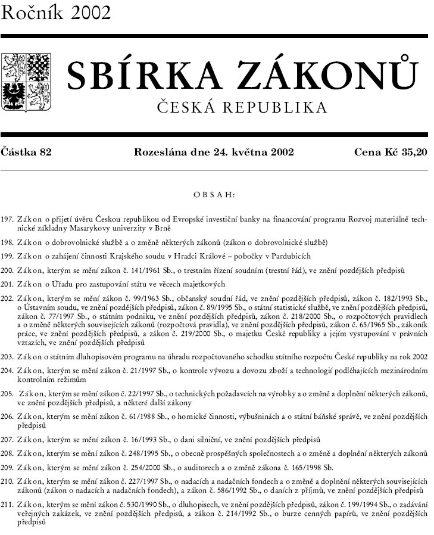
Novely zákona o daních z příjmů
Rozeslána dne 24. května 2002
198. Zákon o dobrovolnické službě a o změně některých zákonů (zákon o dobrovolnické službě)
210. Zákon, kterým se mění zákon č. 227/1997 Sb., o nadacích a nadačních fondech a o změně a doplnění některých souvisejících zákonů (zákon o nadacích a nadačních fondech), a zákon č. 586/1992 Sb., o daních z příjmů, ve znění pozdějších předpisů

Slide 15
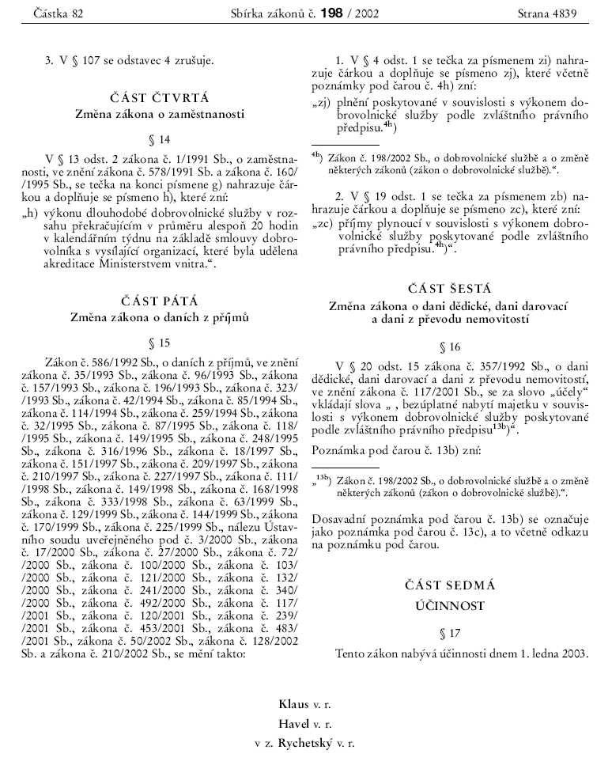
Novely zákona o daních z příjmů
ČÁST PÁTÁ
Změna zákona o daních z příjmů
§ 15
Zákon č. 586/1992 Sb. , o daních z příjmů, ve znění zákona č. 35/1993 Sb. ,… … , zákona č. 128/2002 Sb. a zákona č. 210/2002 Sb. , se mění takto:
2. V § 19 odst. 1 se tečka za písmenem zb) nahrazuje čárkou a doplňuje se písmeno zc), které zní:
"zc) příjmy plynoucí v souvislosti s výkonem dobrovolnické služby poskytované podle zvláštního právního předpisu. 4h) ".
ČÁST SEDMÁ
ÚČINNOST
§ 17
Tento zákon nabývá účinnosti dnem 1. ledna 2003.

Slide 16
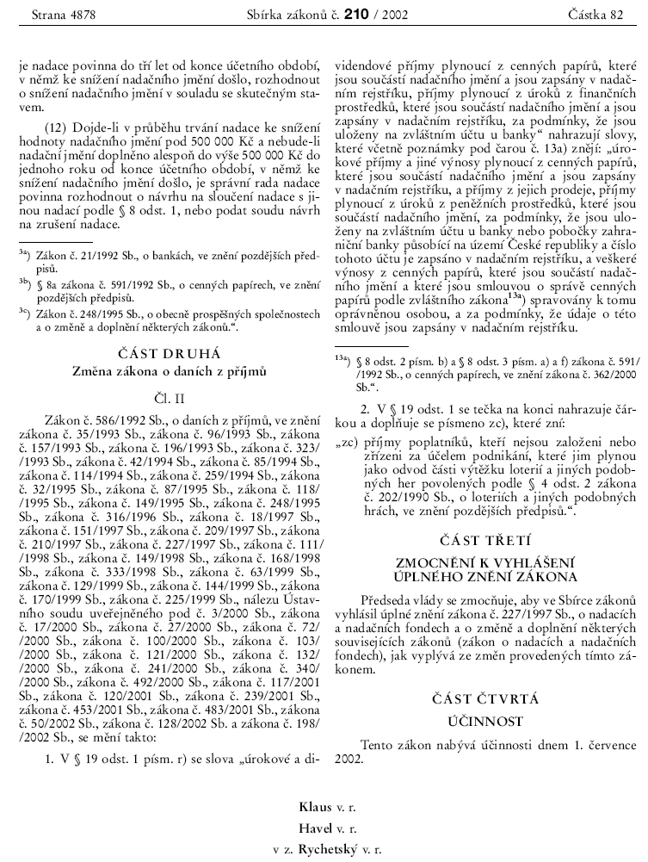
Novely zákona o daních z příjmů
ČÁST DRUHÁ
Změna zákona o daních z příjmů
Čl.II
Zákon č. 586/1992 Sb. , o daních z příjmů, ve znění zákona č. 35/1993 Sb. , … … , zákona č. 128/2002 Sb. a zákona č. 198/2002 Sb. , se mění takto:
2. V § 19 odst. 1 se tečka na konci nahrazuje čárkou a doplňuje se písmeno zc) , které zní:
"zc) příjmy poplatníků, kteří nejsou založeni nebo zřízeni za účelem podnikání, které jim plynou jako odvod části výtěžku loterií a jiných podobných her povolených podle § 4 odst. 2 zákona č. 202/1990 Sb. …
ČÁST ČTVRTÁ
ÚČINNOST
Tento zákon nabývá účinnosti dnem 1. července 2002.

Slide 17

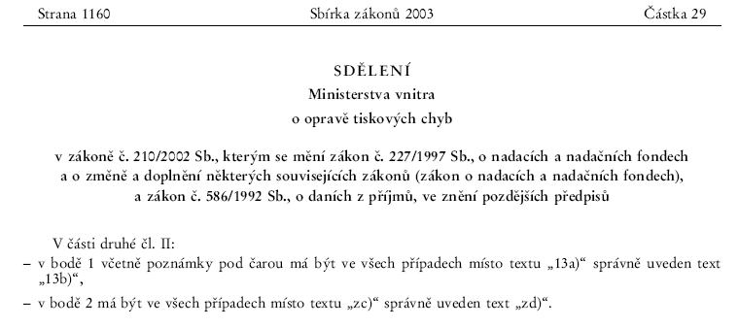
Novely zákona o daních z příjmů

Slide 18
E. Prováděcí právní předpisy
nařízení vlády
státní fondy, daň z přidané hodnoty, EET
vyhlášky ministerstev (Ministerstvo financí)
vyhlášky jiných vykonavatelů veřejné správy (Česká národní banka)
obecně závazné vyhlášky obcí
daň z nemovitých věcí, místní poplatky

Slide 19
Příklad nařízení vlády
Na louce o výměře 10 ha se každý den pasou 2 krávy, jedna ve věku 26 měsíců a jedna ve věku 18 měsíců, jeden kůň ve věku 13 měsíců a 20 koz, každá starší než 6 měsíců.
Splňuje vlastník louky podmínky pro poskytnutí dotace na titul ekologické zemědělství podle nařízení vlády č. 79/2007 Sb.?

Slide 20
F. Vnitřní předpisy
D-pokyny
jsou pramenem práva?
jsou právně závazné?
D-144
IV. ÚS 146/01
2 Ans 1/2005
I. ÚS 629/06
6 Ads 88/2006

Slide 21
Nález ÚS IV. ÚS 146/01 (28. srpna 2001)
Ústavní soud vychází ze skutečnosti, že lhůty pro vyřizování věcí sice nejsou stanoveny zákonem, nicméně postup, který územní finanční orgány pro svá rozhodování zvolily, nesvědčí o respektu k právům stěžovatele na spravedlivé vyřízení věci v přiměřené lhůtě.

Slide 22
Rozsudek NSS 2 Ans 1/2005 (28. dubna 2005)
Vytvořila-li se na základě pokynu Ministerstva financí č. D-144 z roku 1996, o stanovení lhůt pro uzavření vytýkacího řízení (§ 43 zákona ČNR č. 337/1992 Sb., o správě daní a poplatků), správní praxe spočívající v tom, že vytýkací řízení se uzavírají v určitých lhůtách, případně ve lhůtách prodloužených podle přesně určených pravidel, vyplývá ze zásady zákazu libovůle a neodůvodněně nerovného zacházení (čl. 1 věta první Listiny základních práv a svobod), že pro správní orgán je takováto správní praxe právně závazná.

Slide 23
Nález I. ÚS 629/06 (15. ledna 2008)
Přehodnocení interpretace ze strany správních úřadů nebo soudů, za nezměněného stavu interpretovaných právních předpisů, jistě není vyloučeno. Představuje však závažný zásah do právní jistoty a intenzitu tohoto zásahu je nutno posuzovat vždy ve světle individuální situace. Legitimita změny správní praxe závisí na otázce, do jaké míry mohl adresát normy rozumně počítat s tím, že se výklad dané normy změní, a to i za nezměněných právních předpisů. To platí zejména se zřetelem na ustálenost, jednotnost, dlouhodobost a určitost správní praxe, na význam daného výkladu práva pro adresáty právní normy, i s ohledem na změnu právních předpisů s danou správní praxí souvisejících a na eventuální změnu relevantních společenských okolností, které mohou objektivně přispívat k poznání správného výkladu práva (a tedy k poznání práva v materiálním smyslu). V každém případě ovšem platí, že změna dlouhodobé správní praxe nebo soudně-správní judikatury - za nezměněného stavu právních předpisů - může nastat jen ze závažných a principiálních důvodů směřujících k dosažení určité právem chráněné hodnoty. V žádném případě se však nesmí dít svévolně.

Slide 24
Rozsudek NSS 6 Ads 88/2006 (21. 7. 2009)
Správní praxe zakládající legitimní očekávání je ustálená, jednotná a dlouhodobá činnost (příp. i nečinnost) orgánů veřejné správy, která opakovaně potvrzuje určitý výklad a použití právních předpisů. Takovou praxí je správní orgán vázán. Jen taková správní praxe je doplněním psaného práva a je způsobilá modifikovat pravidla obsažená v právní normě. Správní praxi zakládající legitimní očekávání lze změnit, pokud je taková změna činěna do budoucna, dotčené subjekty mají možnost se s ní seznámit a je řádně odůvodněna závažnými okolnostmi.

Slide 25
Finance jsou vždy až na prvním místě!
prof. JUDr. Radim Boháč, Ph.D.
Katedra finančního práva a finanční vědy
e-mail: bohac@prf.cuni.cz
web: www.radimbohac.cz
tel.: +420 221 005 330

